Slide 1
自动识别技术概论
信息与控制学院

Slide 2

上节回顾
第2章 条码识别技术
  2.1 条码识别技术发展历程
  2.2 条码识别技术的现状

Slide 3
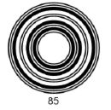
上节回顾
【导入案例】
  “黑白条空”带来的技术变革；
  条码的效率到底有多高？
【条码识别技术的起源】
  起源为20世纪20年代，40年代第一次有专利记载；
  意义在于：将符号信息数字化；
【条码识别技术的应用 】
  5个案例中，哪个应用最佳？

Slide 4
上节回顾—发展概况
【从欧美到全球】
【日本的三个历程】
【国内发展情况】
  1973年美国统一编码协会（简称UCC）建立了UPC条码系统，实现了该码制标准化，1976年在美国和加拿大超级市场上，UPC码的成功应用。
  1981年由于EAN已经发展成为一个国际性组织
从1974年开始，着手建立POS（Point of Sales）系统，研究标准化以及信息输入方式、印制技术等；
1978年，制定出日本物品编码JAN，同年，加入了国际物品编码协会，10年之后成为EAN最大的用户
从20世纪八十年代开始，目前已从商业零售领域向运输、物流、电子商务和产品追溯等多领域拓展，并初步带动了条码产业的形成和发展。

Slide 5

本节内容
2.3 条码识别技术基础
  条码的符号表示
  条码的种类及主要码制介绍
  条码的印刷、识读与检测

Slide 6


2.3 条码识别技术基础
【问题与讨论1】
  如何理解“条码是迄今为止最经济、最实用的自动识别技术”？
【答案】
  源于本身的技术特点：
  输入速度快
  可靠性高
  采集信息量大
  灵活实用
  物美价廉

Slide 7
2.3 条码识别技术基础-【条码的符号表示】
【条码的编码】
条码是利用“条”和“空”构成二进制的“0”和“1”，并以它们的组合来表示某个数字或字符，反映某种信息的。
但不同码制的条码在编码方式上却有所不同。一般有以下两种：
  宽度调节编码法
  模块组配编码法
条码 符号 | 数字 信息
条 | 0
空 | 1

Slide 8
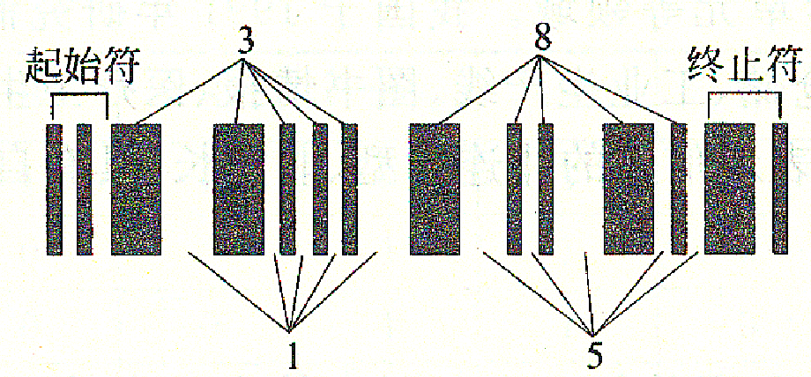
2.3 条码识别技术基础-【条码的符号表示】
【条码的编码】
（1）宽度调节编码法
即条码符号中的条和空由宽、窄两种单元组成的条码编码方法。
宽单元= 2～3倍窄单元
条码 符号 | 数字 信息
窄单元 (条或空) | 0
宽单元 (条或空) | 1
宽
1
窄
0
采用这种方法编码的条码有：交叉25码、39码、库德巴码等。

Slide 9
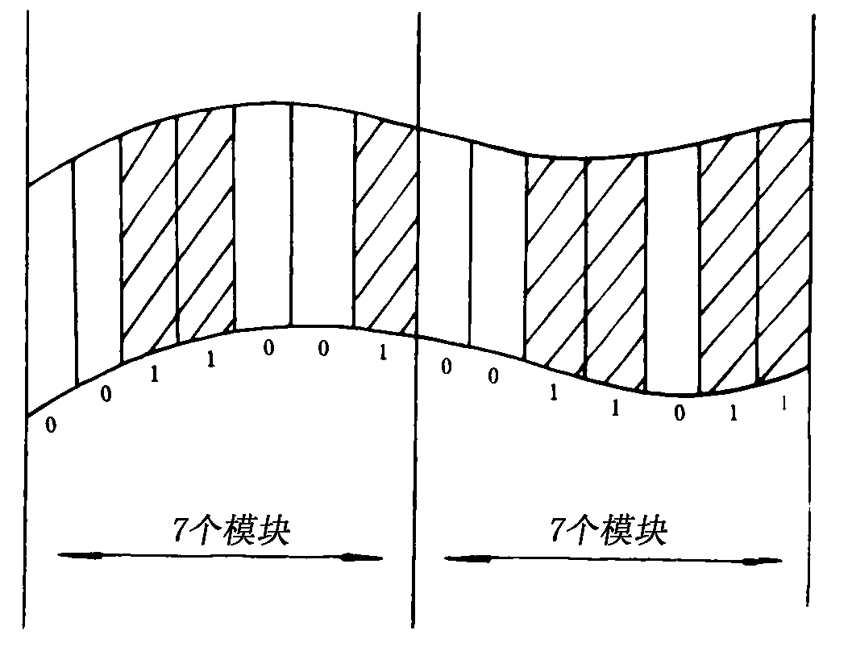
2.3 条码识别技术基础-【条码的符号表示】
【条码的编码】
(2)模块组配编码法
即条码符号的字符由规定的若干个模块组成的条码编码方法。
按照这种方式编码，条与空是由模块组合而成的。一个模块宽度的条模块表示二进制的“1”，而一个模块宽度的空模块表示二进制的“0”
条：1
空：0

Slide 10
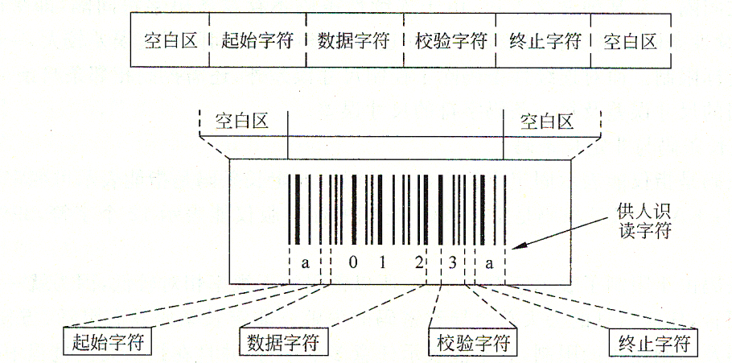
2.3 条码识别技术基础-【条码的符号表示】
用来判定此次扫描是否有效的字符，通常是一种算法运算的结果。
扫描器读入条码进行解码时，先对读入各字符进行运算，如运算结果与检验码相同，则判定此次识读有效。
位于起始符后的字符，
用来标识一个条码符号的具体数值，允许双向扫描
位于条码符号右侧，
表示信息结束的特殊符号
在终止符之外的无印刷符号的空白区域
位于条码左侧无任何符号的空白区域，
主要用于提示扫描器准备开始扫描
条码字符的第一位字符，
用于标识一个条码符号的开始，扫描器确认此字符存在后开始处理扫描脉冲
【条码的符号结构】
条码符号构成：由左右侧空白区、起始符、数据符、校验符、终止符等构成

Slide 11


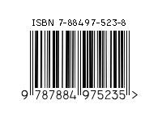

2.3 条码识别技术基础--【种类】
【问题与讨论2】：下面的条码符号有什么不哪些异同？

Slide 12
2.3 条码识别技术基础--【种类】
【类别】
一维条码：
是通常的传统条码。按照应用可分为：
  商品条码包括：EAN码和UPC码，
  物流条码包括：128码、ITF码、39码、库德巴（Codabar）码等。
二维条码：
分类依据：构成原理、结构形状的差异
  行排式（2D stacked bar code）
  矩阵式（2D matrix bar code）
线
面

Slide 13

2.3 条码识别技术基础--【码制】
【一维码】--25码
25码是一种只有条表示信息的非连续型条码。
每一个条码字符由规则排列的5个条组成，其中有两个条为宽单元，其余的条和空，以及字符间隔是窄单元，故称之为“25码”。
起始符：
用二进制“110”表示
（二个宽条和一个窄条）
空不表示信息，
宽条的条单元表示二进制的“1”，
窄条的条单元表示二进制的“0”，
终止符：
用二进制“101”表示（中间是窄条，两边是宽条）。

Slide 14
2.3 条码识别技术基础--【码制】
【一维码】--交插25码 (interleaved 2 of 5 bar code)
是在25码的基础上发展起来的，由美国的Intermec公司于1972年发明的。
优点：增大了信息容量，自身具有校验功能，提高了交插25码的可靠性。
1987年日本引入了交插25码，用于储运单元的识别与管理。
1997年我国也研究制定了交插25码国家标准（GB/T 16829-1997），主要应用于运输、仓储、工业生产线、图书情报等领域的自动识别管理。

Slide 15

2.3 条码识别技术基础--【码制】
【一维码】--39码结构
每一个条码字符由九个单元组成（5个条单元和4个空单元），
其中3个单元是宽单元（用二进制“1”表示），
其余是窄单元（用二进制“0”表示），故称之为“39码”。
1
2
3
4
5
6
7
8
9
10

Slide 16

2.3 条码识别技术基础--【码制】
【一维码】--商品条码
商品标识代码（identification code for commodity）是由国际物品编码协会（EAN）和美国统一代码委员会（UCC）规定的、用于标识商品的一组数字，包括EAN/UCC-13、EAN/UCC-8和UCC-12代码。
EAN13码
13位数=国家代码+厂商代码+产品代码+校正码 。
主要应用于超级市场和其它零售业。
中华人民共和国可用的国家代码有690~695。

Slide 17
2.3 条码识别技术基础--【码制】
【EAN13商品条码结构】
国家代码：2～3位数字
厂商代码：由7～9位数字组成
产品代码：3～5位数字
其他码制：
EAN8代码
UCC-12代码；
种类 | 厂商识别代码 | 商品项目代码 | 校验码
结构一 | X13 X12 X11 X10 X9 X8 X7 | X6 X5 X4 X3 X2 | X1
结构二 | X13 X12 X11 X10 X9 X8 X7 X6 | X5 X4 X3 X2 | X1
结构三 | X13 X12 X11 X10 X9 X8 X7 X6 X5 | X4 X3 X2 | X1

Slide 18
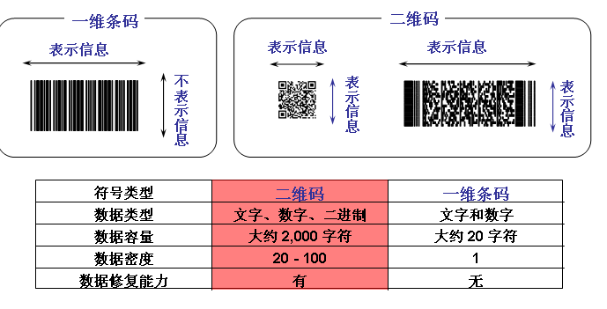
2.3 条码识别技术基础--【码制】
【二维码】
在一维条码无法满足实际应用需求的前提下产生。
由于受信息容量的限制，一维条码通常是对物品的标识，而不是对物品的描述。

Slide 19
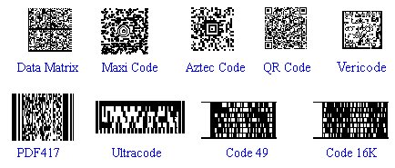
2.3 条码识别技术基础--【码制】
【二维码】（图2-19 典型的二维码 )
一维条码通常是对物品的标识，而二维条码是对物品的描述。
特点：信息量容量大、安全性高、读取率高、错误纠正能力强

Slide 20
2.3 条码识别技术基础--【码制】
【二维码分类】
行排式二维条码：（又称堆积式二维条码或层排式二维条码），其编码原理是建立在一维条码基础之上，按需要堆积成二行或多行。
矩阵式二维条码（又称棋盘式二维条码），它是在一个矩形空间通过黑、白像素在矩阵中的不同分布进行编码。
在矩阵相应元素位置上，用点的出现表示二进制“l”，点的不出现表示二进制的“0”，点的排列组合确定了矩阵式二维条码所代表的意义。
矩阵式二维条码是建立在计算机图像处理技术、组合编码原理等基础上的一种新型图形符号自动识读处理码制。
代表性的码制有：QR Code、Data Matrix、Maxi Code、Code One等。
继承：编码设计、校验原理、识读方式的一些特点；
兼容：识读设备与条码印刷与一维条码技术；
不同：行数增加，其译码算法与软件也不完全相同；
代表性的码制：PDF417、CODE49、CODE 16K等。

Slide 21

2.3 条码识别技术基础--【码制】
【实践环节】：读取图2-21常见矩阵式二维条码 。
【华人发明的PDF417条码】
是由留美华人王寅敬 （音）博士发明的。PDF取自英文Portable Data File三个单词的首字母，意为“便携数据文件”。
因为组成条码的每一符号字符都是由4个条和4个空共17个模块构成，所以称为PDF417条码。
【超高速识读QR Code二维条码】
由日本在1994年研制。速度是PDF417的10倍，全方位识读，有效表示中国汉字和日本汉字（1817字符）

Slide 22


【QR Code示例】
静态码
活码

Slide 23
【知识链接】--汉信码
由中国物品编码中心牵头组织相关单位合作开发，完全具有自主知识产权。
2007年成为国家标准，2011年上升为国际标准。
特点：
具有高度的汉字表示能力和汉字压缩效率。汉信码支持GB18030中规定的70244个汉字信息字符，每个符号可表示12~2174个汉字字符。
信息容量大。每平方英寸最多可表示7829个数字字符，2174个汉字字符，4350个英文字母。
编码范围广。可以将照片、指纹、掌纹、签字、声音、文字等凡可数字化的信息进行编码。
其他优势
Notes:
https://news.cctv.com/2013/12/17/VIDE1387228682337409.shtml

Slide 24
2.3 条码识别技术基础--【印刷】
条码印刷与一般图文印刷的区别：在于其印刷必须符合条码国家标准中有关光学特性和尺寸精度的要求，这样才能使条码符号被正确地识别。
条码印刷一般分为：现场印刷和非现场印刷。
(1)现场印刷：
(2)非现场印刷：
【问题与讨论】 ：条码是否一定是黑白色吗？
是指由专用设备在需要使用条码标识的地方即时生成所需的条码标识，
一般采用图文打印机和专用条码打印机来打印条码符号。
主要在专业印刷厂进行，是指预先印刷好条码标识供企业以后使用。
此种方法往往用于需要大批量使用的、代码结构稳定的、标识相同的或标记变化有规律的（如序列流水号等）条码表示的印刷。

Slide 25

本节小结
2.3 条码识别技术基础
  条码的符号表示
  条码的种类及主要码制介绍
  条码的印刷、识读与检测
【作业1】
简述题：
2. 简述条码识别系统的基本组成。
3. 简述一维条码的种类有哪些？
4. 简述二维条码的种类有哪些？
【作业2】：
设计一个二维码，内容为个人的简介，字数100-300字，并在A4纸上打印出来 。

Slide 26

下节内容
2.4 条码设备概述
  条码印刷（打印）设备
  条码识读设备
  条码检测设备

